Slide 1
Azijsko crno zlato

Slide 2
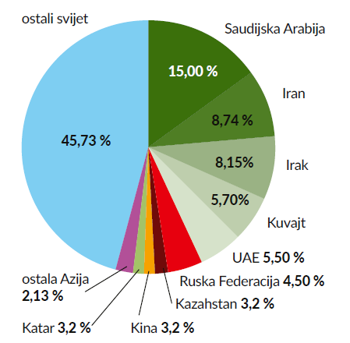
Odgovori na pitanja pomoću dijagrama:
Koja azijska država ima najveće zalihe nafte?
Navedi ostale države koje imaju zalihe nafte preko 5%.
Pronađi ih na geografskoj karti.
Zalihe sirove nafte

Slide 3
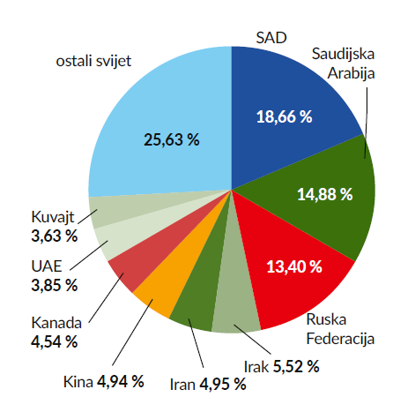
Navedeno je ukupno 9 najvećih proizvođača sirove nafte na svijetu.
Koliko od njih se većinom svog teritorija nalaze u Aziji?
Koja azijska država je najvećih proizvođač sirove nafte?
Koja su dva najveća azijska proizvođača sirove nafte koji se ne nalaze na prostoru Arapskog poluotoka?
Proizvodnja sirove nafte

Slide 4
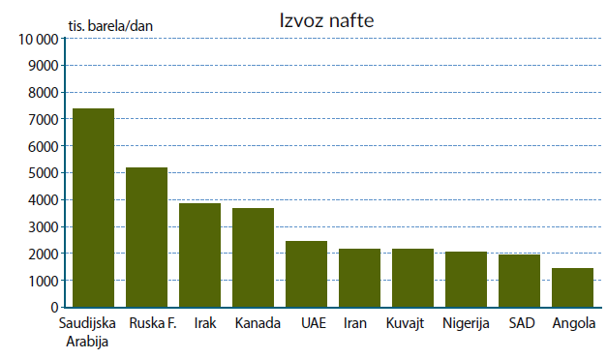
Prikazano je 10 najvećih izvoznika nafte.
Koliko od njih se većinom svog teritorija nalaze u Aziji?
Koji je najveći izvoznik nafte izvan Azije?

Slide 5
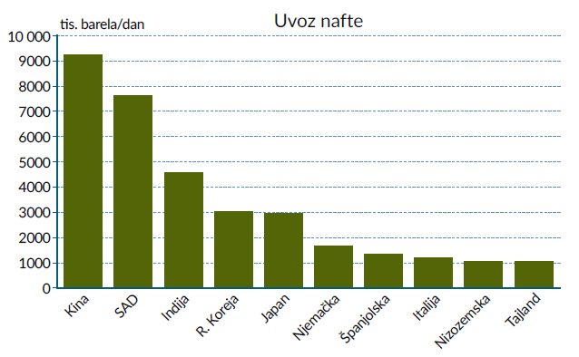
Prikazano je 10 najvećih izvoznika nafte.
Koliko od njih se nalaze na prostoru Azije?
Koja su dva najveća azijska uvoznika nafte? Koji su glavni uzroci da su te dvije države najveći uvoznici?

Slide 6
OPEC
u Bagdadu 1960.
sjedište u Beču
cilj: koordinacija i ujednačenje naftne politike zemalja članica
13 članica (+3 bivše članice)
5 azijskih članica (Irak, Iran, Kuvajt, Saudijska Arabija i UAE)
2 bivše članice također iz Azije (Indonezija i Katar)
Notes:
OPEC : Member Countries
OPEC - Wikipedia

Slide 7
Azijske države i naftna bogatstva
Prostor Arabije, države u unutrašnjosti Azije poput Azerbajdžana i Kazahstana, ali i pojedine države na jugoistoku poput Bruneja
Pronađi ih na karti.
Desalinizacija
Burj Khalifa (Dubai, UAE) – najviša zgrada na svijetu

Slide 8
Promet naftom
naftovodi kopnom
tankeri morskim putem
Postoje li kakve opasnosti kod ovih tipova transporta nafte?
Ukrcaj nafte na supertankere
u Perzijskom zaljevu
(Saudijska Arabija)

